Slide 1
Моделирование многофазных реагирующих фильтрационных течений с равновесными химическими реакциями
Московский физико-технический институт
Гринин Виктор
ФУПМ, 373 группа
Научный руководитель
к.ф.-м.н. Цыбулин И. В.

Slide 2
Цели работы
Создание программной реализации модели равновесных химических реакций
Добавление написанного модуля к симулятору многофазных фильтрационных течений
Проведение численных экспериментов по закачке углекислого газа в водоносный пласт

Slide 3
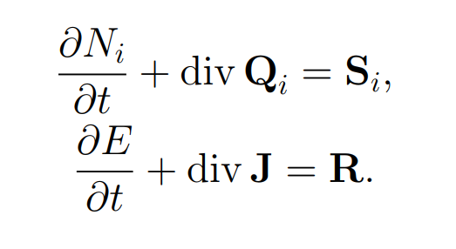




Уравнения балансов количества вещества и энергии
– молярные концентрации компонент
– плотность энергии среды
Химические реакции учитываются в модели в качестве источников количества вещества и энергии

Slide 4
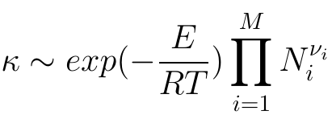

Химические реакции
Для химических реакций с конечной скоростью используется закон Арениуса
В случае равновесной химической реакции имеется равновесное соотношение , выражающее равенство скоростей прямой и обратной реакций

Slide 5


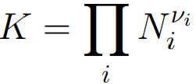


Равновесные химические реакции
Можно записать равновесную химическую реакцию в виде
где - реагирующие вещества, а - их стехиометрические коэффициенты
Для рассматриваемой реакции выполняется закон действующих масс
Тогда в качестве равновесного соотношения можно взять

Slide 6

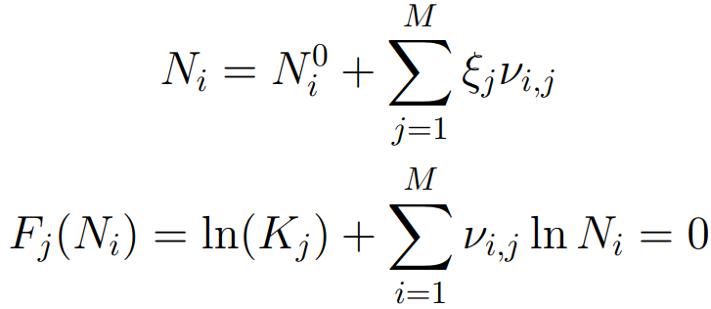
Равновесные химические реакции
Концентрации компонент данной реакции изменяются по закону
где - величина, характеризующая глубину реакции.
Задача определения равновесия заключается в поиске такого значения , что .
Обобщение на случай нескольких реакций

Slide 7
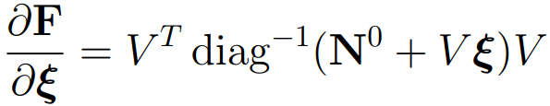


Метод Ньютона для исходной системы
Уравнения в векторной форме
Метод Ньютона для этой системы уравнений имеет вид
Для того чтобы выбрать начальное приближение, приходится решать систему неравенств .
Кроме того, на каждой итерации следует задавать так, чтобы эти неравенства не нарушались.

Slide 8

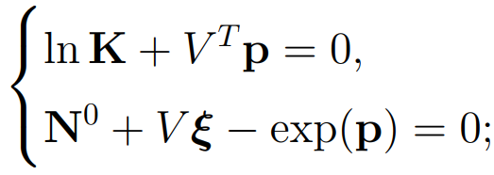

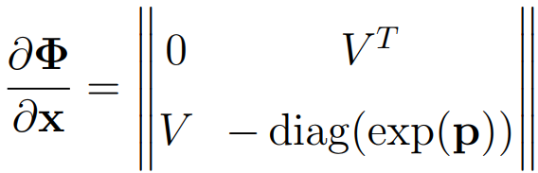
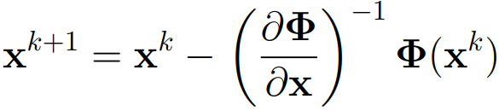

Метод Ньютона для расширенной системы
Введём дополнительные переменные
Получим расширенную систему уравнений
или
Метод Ньютона принимает вид
В данном случае метод Ньютона сходится из любого начального приближения с

Slide 9
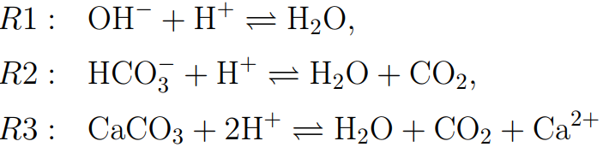
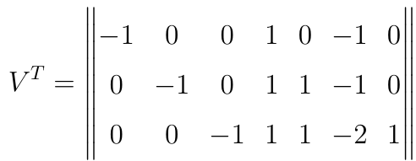


Верификация написанного модуля
Для расчётов выберем следующую систему хим.реакций
Пусть, например, все начальные концентрации ионов равнялись нулю
В качестве начального приближения глубин реакций выберем следующее
Оно удовлетворяет условию и может быть использовано в реализации первого варианта метода

Slide 10
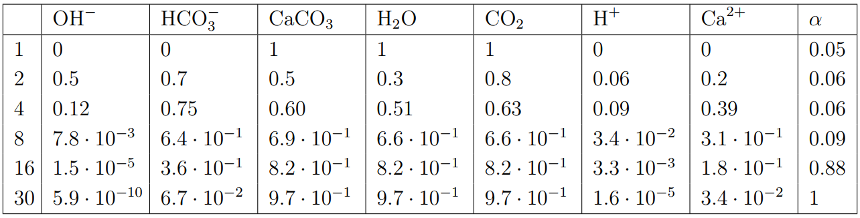
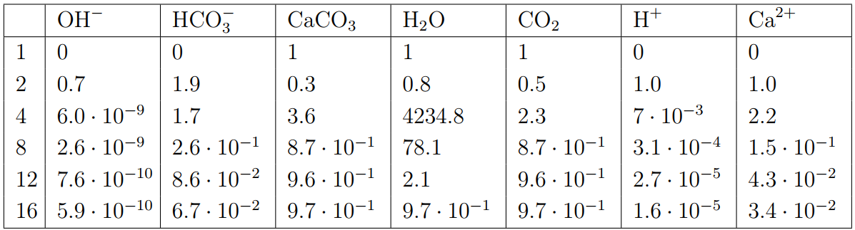
Верификация написанного модуля
Метод Ньютона для исходной системы
Метод Ньютона для расширенной системы

Slide 11
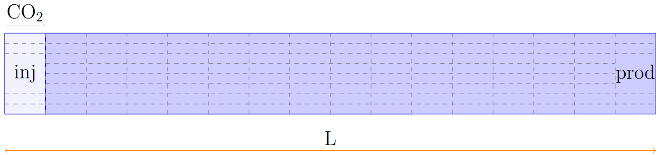







Модельная задача
Область
Начальные условия
Фазовый состав
Другие предположения
Водная фаза:
Вязкости:
Газовая фаза:
Проницаемости:
Скелет:
Расход:

Slide 12
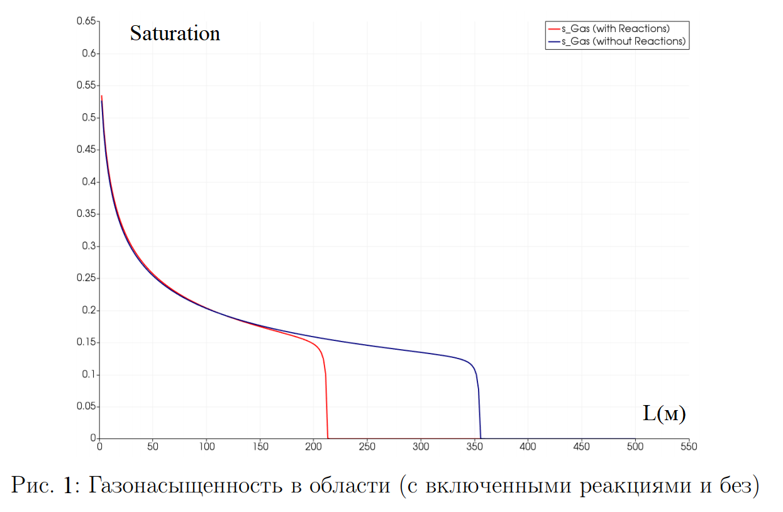
Результаты расчёта модельной задачи

Slide 13
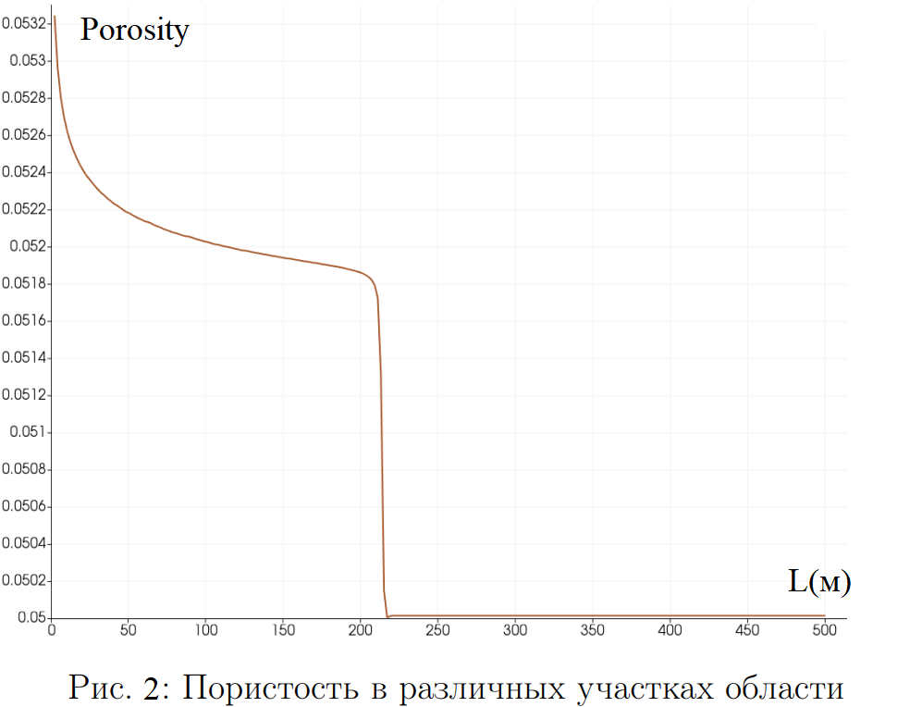
Результаты расчёта модельной задачи

Slide 14
Выводы
Предложенный переход к расширенной системе уравнений позволяет снять ограничения на область определения функции в методе Ньютона и повысить вычислительную устойчивость алгоритма.
В модельной задаче профиль добавочной пористости качественно повторяет профиль газонасыщенности, причем максимальная добавочная пористость была равна 0.3% (при начальной пористости 5%)

Slide 15
Заключение
Рассмотрены различные способы записи равновесных соотношений для равновесных химических реакций.
Созданы программные реализации методов Ньютона для этих соотношений. Выбран оптимальный вариант метода.
Выбранный модуль добавлен к симулятору многофазных фильтрационных течений, показана адекватность получаемых результатов.

Slide 16





Дополнение к уравнениям баланса
где - объёмная доля фазы , - концентрация фазы , - молярная концентрация компоненты в фазе ,
- молярная энергия фазы
где - энтальпия фазы , а - скорость фильтрации фазы , задаваемая законом Дарси
- проницаемость скелета, - относительная фазовая проницаемость

